Slide 1
Python - if…elif…else… - kornjačina grafika

Slide 2
1. Napišite program koji provjerava i ispisuje je li uneseni broj djeljiv s 3 ili nije.

Slide 3
Rješenje:

Slide 4
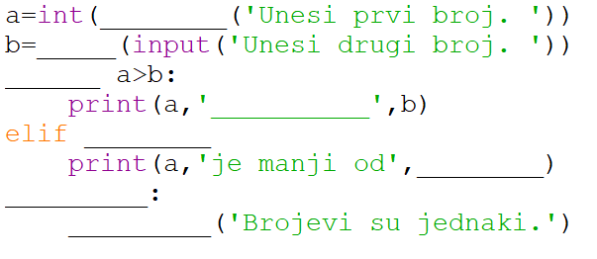
2. Napišite program koji traži unos dva broja a i b te provjerava i ispisuje je li broj a veći od b ili je broj a manji od b ili su brojevi jednaki.

Slide 5
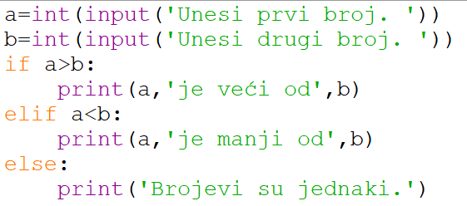
Rješenje:

Slide 6
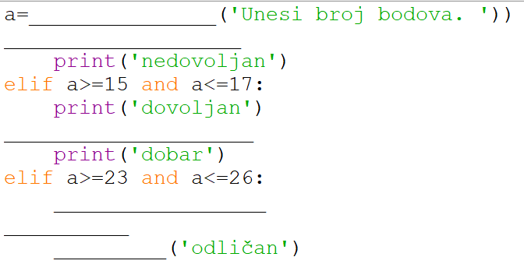
3. Napišite program koji traži unos broja bodova ostvarenih na testu te ispisuje koju je ocjenu učenik dobio. (0 – 14 nedovoljan, 15 – 17 dovoljan, 18 – 22 dobar, 23 – 26 vrlo dobar, više od 27 odličan)

Slide 7
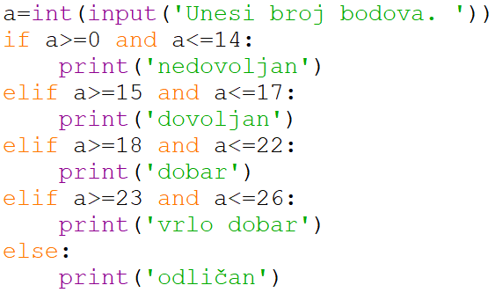
Rješenje:

Slide 8
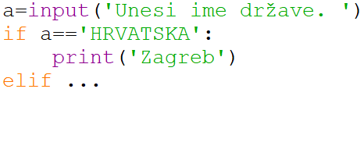
4. Napišite program koji za unesenu državu ispisuje glavni grad te države. (Hrvatska – Zagreb; Slovenija – Ljubljana; Mađarska – Budimpešta; Italija – Rim; ostalo – Ne znam glavni grad te države.)

Slide 9
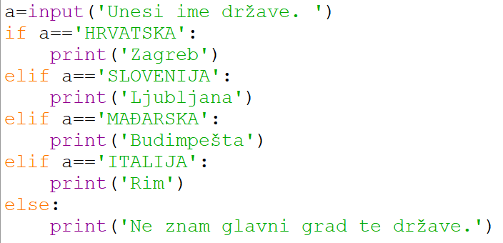
Rješenje:

Slide 10
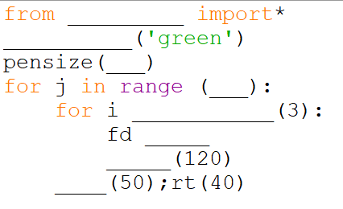
5. Napišite program koji crta niz od 9 trokuta duljine stranice 50, zelene boje i debljine olovke 5 poredanih u krug oko deveterokuta.

Slide 11
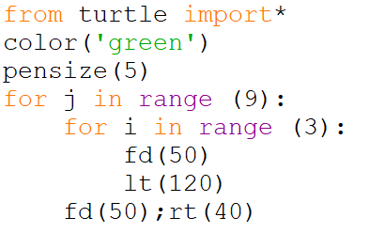
Rješenje:

Slide 12
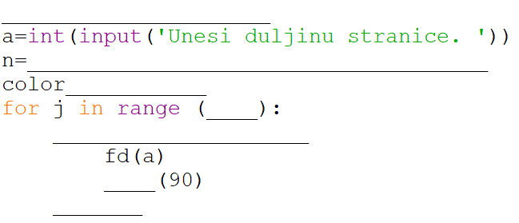
6. Napišite program koji crta niz od n kvadrata crvene boje sa unesenom duljinom stranice a.

Slide 13
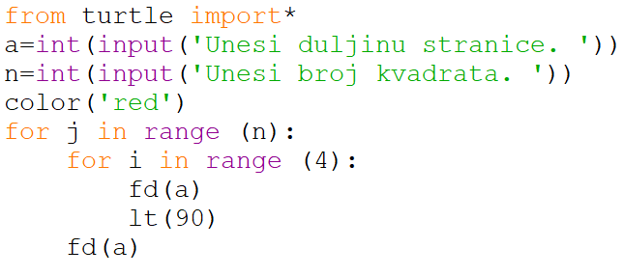
Rješenje:

